Slide 1

PHÒNG GD&ĐT QUẬN LONG BIÊN
TRƯỜNG TIỂU HỌC ÁI MỘ A
MÔN: Địa lí
Tiết : 2 – Tuần : 2
    BÀI: Dãy Hoàng Liên Sơn
    GV Thực hiện: Phạm Thúy Hồng

Slide 2



ĐỊA LÍ
BÀI 1: DÃY HOÀNG LIÊN SƠN

Slide 3
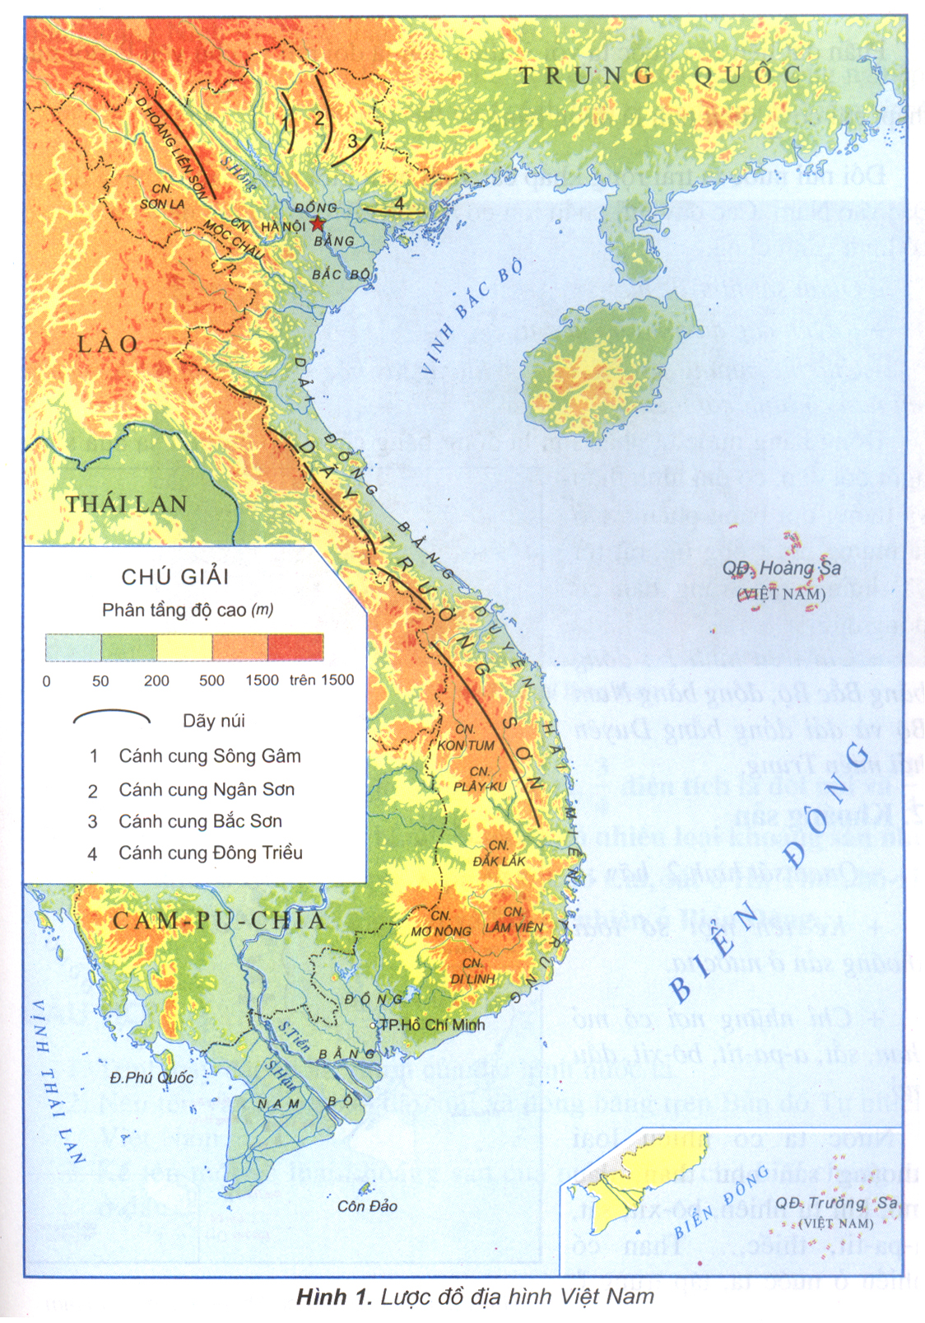

Slide 4

Địa lí
BÀI 1: DÃY HOÀNG LIÊN SƠN
I. Dãy núi Hoàng Liên Sơn:
- Hoàng Liên Sơn nằm giữa sông Hồng và sông Đà.
- Đây là dãy núi cao và đồ sộ nhất nước ta.

Slide 5
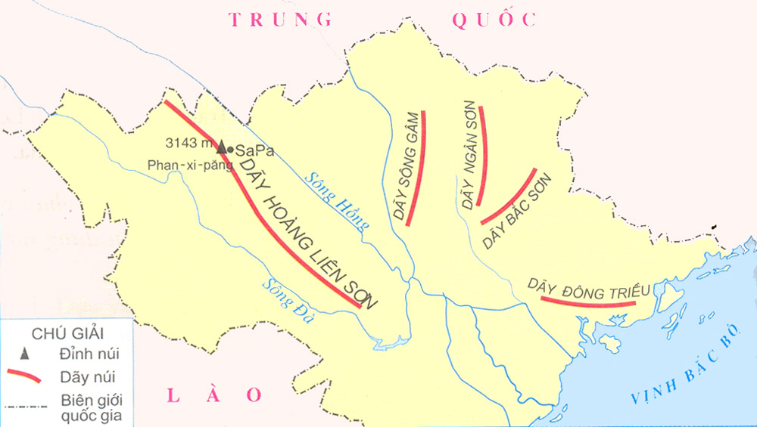
Sông Hồng
Sông Đà

Slide 6
Địa lí
BÀI 1: DÃY HOÀNG LIÊN SƠN
I. Dãy núi Hoàng Liên Sơn:

Slide 7
Địa lí
BÀI 1: DÃY HOÀNG LIÊN SƠN

Slide 8

Thứ bảy, ngày 09 tháng 5 năm 2015
Địa lí
BÀI 1: DÃY HOÀNG LIÊN SƠN

Slide 9
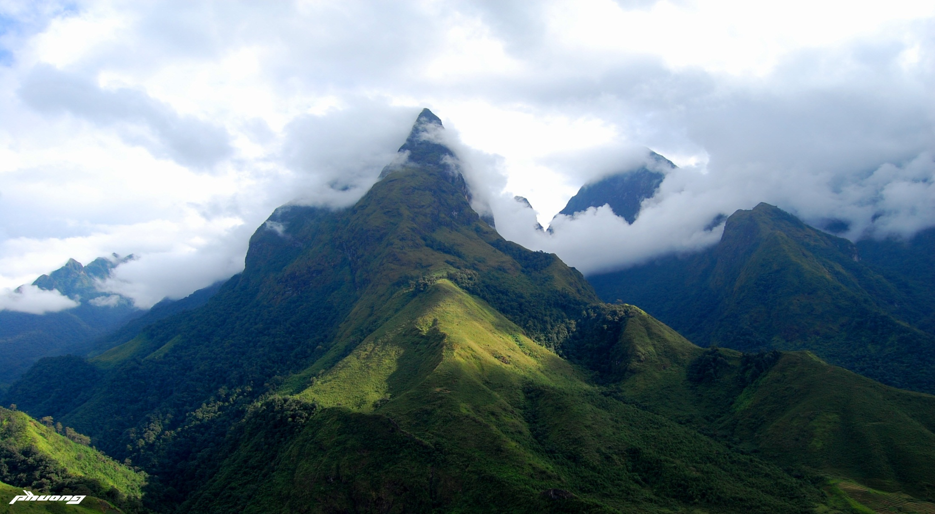
Địa lí
BÀI 1: DÃY HOÀNG LIÊN SƠN

Slide 10
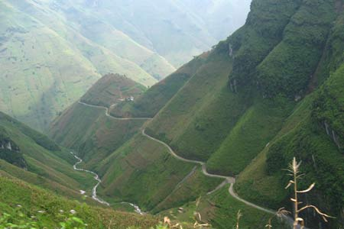
Địa lí
BÀI 1: DÃY HOÀNG LIÊN SƠN

Slide 11
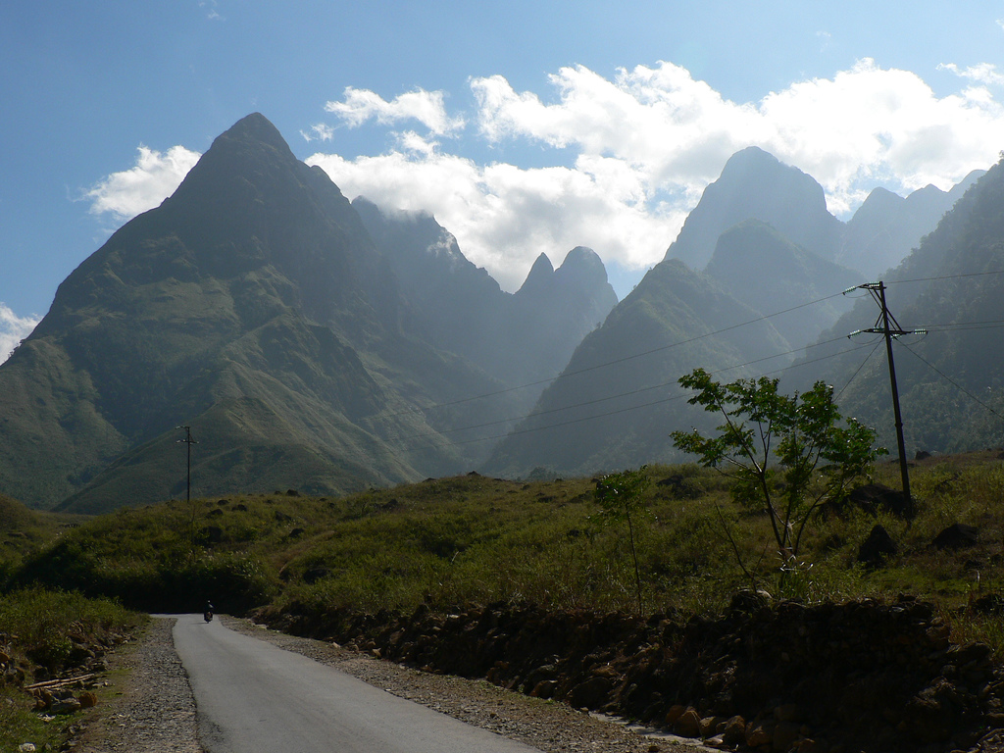
Địa lí
BÀI 1: DÃY HOÀNG LIÊN SƠN

Slide 12

Địa lí
BÀI 1: DÃY HOÀNG LIÊN SƠN
Đỉnh Phan – xi – păng

Slide 13
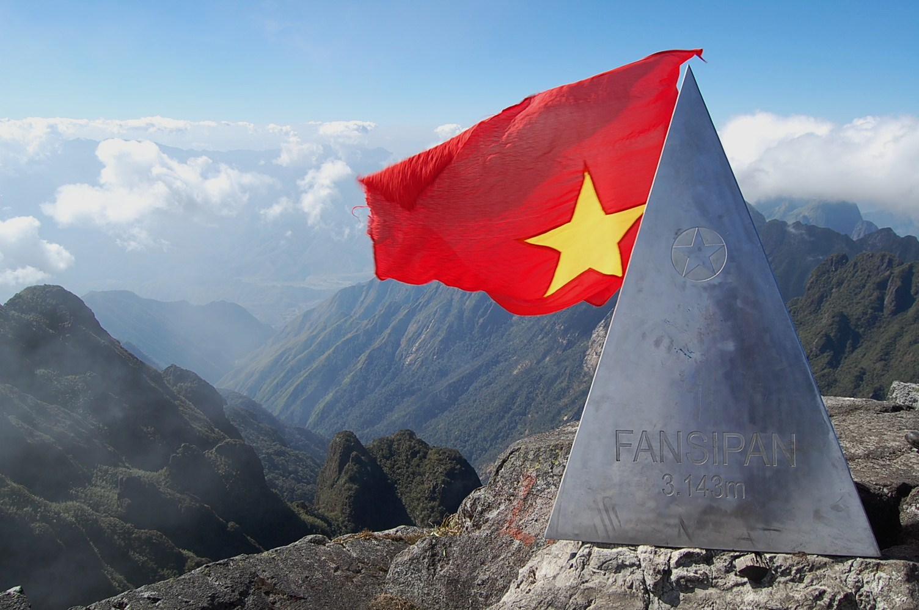
Địa lí
BÀI 1: DÃY HOÀNG LIÊN SƠN
“nóc nhà” của Tổ Quốc

Slide 14
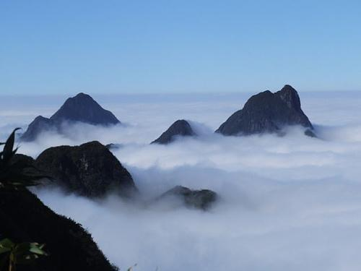
Địa lí
BÀI 1: DÃY HOÀNG LIÊN SƠN

Slide 15
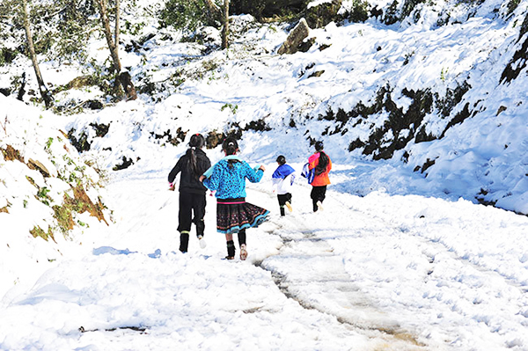
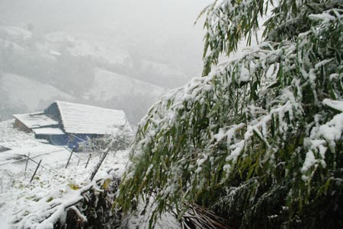
Địa lí
BÀI 1: DÃY HOÀNG LIÊN SƠN

Slide 16
Địa lí
BÀI 1: DÃY HOÀNG LIÊN SƠN
ĐIỀU KIỆN TỰ NHIÊN
NHIỀU NÚI CAO, ĐỒ SỘ
KHÍ HẬU LẠNH QUANH NĂM
Trồng rừng, cây công nghiệp
Trồng được những cây ôn đới
Phát triển du lịch nghỉ dưỡng

Slide 17
Thứ bảy, ngày 09 tháng 5 năm 2015
Địa lí
BÀI 1: DÃY HOÀNG LIÊN SƠN

Slide 18

Địa lí
BÀI 1: DÃY HOÀNG LIÊN SƠN
Địa điểm | Nhiệt độ ( ºC)
 | Tháng 1 | Tháng 7
SaPa (1570m) | 9 | 20
Bảng số liệu về nhiệt độ trung bình ở Sa Pa

Slide 19
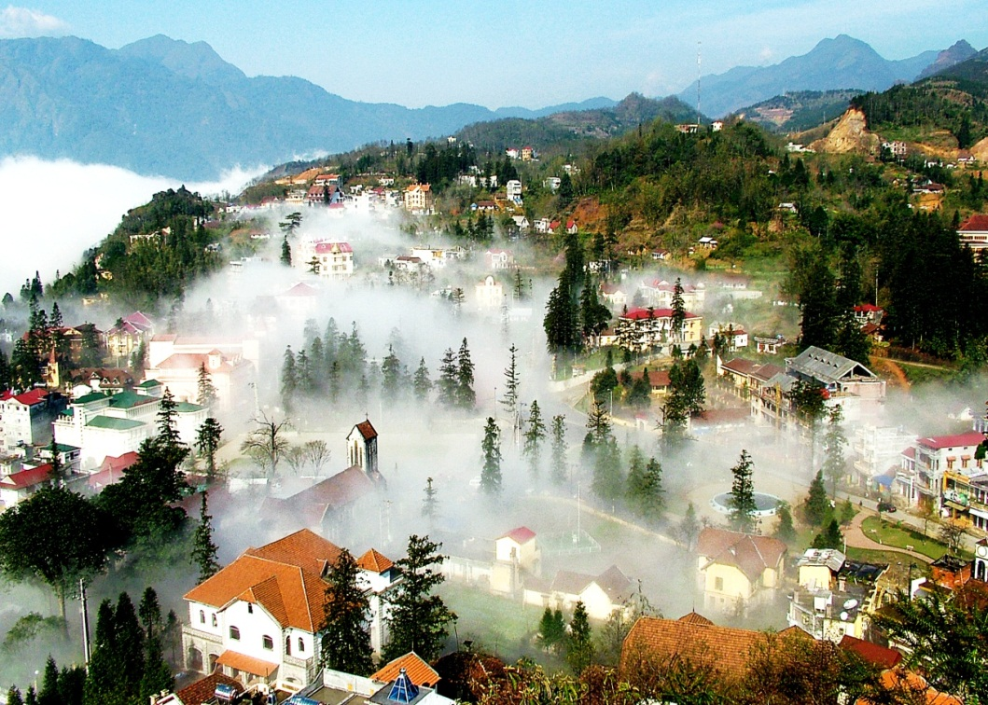
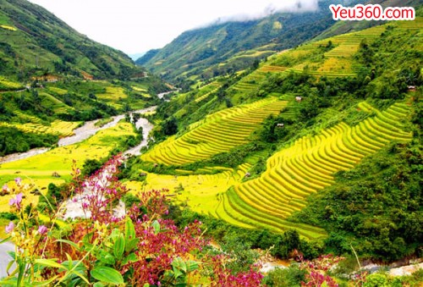
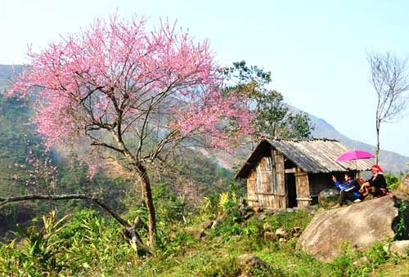

Slide 20
Địa lí
BÀI 1: DÃY HOÀNG LIÊN SƠN

Slide 21

Cảm ơn các quý thầy cô
đã về dự tiết học hôm nay!

